Slide 1

Smart Warehouse Slotting
Market Basket Analysis for Better SKU Placement

Slide 2

Wprowadzenie
Prezentacja przedstawia koncepcję wykorzystania danych zamówień Webshop do zaprojektowania logicznego layoutu magazynu.
Pokazuje, w jaki sposób analiza koszyków zamówień pozwala podejmować decyzje o rozmieszczeniu produktów na podstawie rzeczywistych powiązań między SKU - zamiast intuicji i ręcznych sugestii.

Slide 3
Założenia layoutu Webshop
Silne powiązania SKU
Blisko siebie
Wysoka sprzedaż
bliżej startu trasy
Wysoka sprzedaż
Niższe lokacje
Wymiary produktu
dopasowanie do lokacji
Ciężkie produkty
Niższe lokacje
Lżejsze produkty
Wyższe lokacje
Wielkość lokacji
dopasowana do zapasu

Slide 4
Obecna sytuacja
Webshop nie posiada spójnego, zarządzanego layoutu
Rozmieszczenie ewoluuje operacyjnie, bez jednej spójnej logiki
pracownik sam decyduje o rozmieszczeniu produktów
System nie kontroluje ani nie weryfikuje rozmieszczenia produktów

Slide 5
Jak wygląda to w praktyce
Nowe SKU trafiają tam, gdzie jest wolne miejsce
Produkty kupowane razem leżą w różnych strefach
Picker w jednej trasie przemieszcza się przez wiele alejek
Układ magazynu zależy od Decyzji pracowników
Zmiany layoutu wprowadzamy doraźnie, bez ustandaryzowanego podejścia

Slide 6
Nasze rozwiązanie
Wykorzystanie historii zamówień Webshop do analizy relacji między produktami w zamówieniach
Tworzymy klastry (grupy) produktów na podstawie relacji między produktami
Określamy kryteria przydzielania lokacji
Projektujemy nowy, bardziej logiczny layout magazynu
Utrzymujemy i aktualizujemy layout wraz ze zmianami sprzedaży

Slide 7
Nasze rozwiązanie
Aby zbudować system automatycznego projektowania layoutu magazynu, będziemy wykorzystywać następujące modele danych:
_ Linie zamówień _
_ Pary SKU ze współczynnikiem powiązania _
_ Klastry SKU _
_ Średnia ilość SKU w zamówieniu _
_ Wymiary i parametry produktów _
_ Wymiary i położenie lokacji _
_ Macierz pojemności lokacji _
_ Strefy ABC z limitami _
_ Udział SKU w sprzedaży _

Slide 8
Linie zamówień
Linie zamówień są podstawą całej analizy. Na ich podstawie obliczamy sprzedaż SKU, tworzymy pary SKU oraz inne modele analityczne.
Dane bierzemy z Bazy danych locus LTT. W tabeli cohist mamy listę zamówień natomiast w tabeli colinehist mamy dostęp do wszystkich linii zamówień. Rekordy z cohist filtrujemy po ordertype = WEB i wybranego zakresu dat despdate.

Slide 9



Analiza zachowań klientów
zamówień (Lift)
Badamy, jak często produkty pojawiają się razem w koszykach, wykorzystując współczynnik Lift Do określenia siły ich zależności.
Lift < 1 – brak zależności
Lift > 1 – produkty często kupowane razem
LIFT = 1.88
LIFT = 0.42
produkty często kupowane razem
brak zależności

Slide 10
Nasze rozwiązanie
Aby zbudować system automatycznego projektowania layoutu magazynu, potrzebne są następujące modele danych:
Linie zamówień
co, ile i kiedy zamawiano
Pary SKU ze współczynnikiem powiązania
jak często produkty występują razem
Klastry SKU
grupy produktów często kupowanych razem
Średnia ilość SKU w zamówieniu
średnia liczba sztuk zamawianego produktu (przefiltrowana)
Wymiary i parametry produktów
wymiary i waga SKU
Wymiary i położenie lokacji
rozmiar i pozycja lokacji w magazynie
Macierz pojemności lokacji
ile sztuk SKU mieści się w lokacjach
Strefy ABC z limitami
podział magazynu wg rotacji
Udział SKU w sprzedaży
udział produktu w sprzedaży

Slide 11














Analiza zachowań klientów
zamówień (Lift)
Na początku przygotowujemy zestawienie produktów występujących w zamówieniach. Z analizy usuwamy zamówienia zawierające tylko jeden produkt, ponieważ nie wnoszą wartości do obliczeń współwystępowania.

Slide 12



Analiza zachowań klientów
zamówień (Lift)
Generujemy pary produktów
TOGETHER
Liczymy ile razy pary występują w koszykach
2
Liczymy ile razy produkty pojawiają się w koszykach
5
5
2
1
1
3
5
1

Slide 13
Analiza zachowań klientów
zamówień (Lift)
Teraz obliczamy siłę powiązań między produktami:
lift(A,B) = (together_count · total_orders) / (count_A · count_B)
TOGETHER
2
Wspólne wystąpienia | Liczba zamówień w analizie | Wystąpienia SKU A | Wystąpienia SKU B | Obliczenia
2 | 10 | 7 | 4 | (2*10)/(7*4) = 0,71
5 | 10 | 7 | 6 | (5*10)/(7*6) = 1,19
5 | 10 | 7 | 6 | (5*10)/(7*6) = 1,19
2 | 10 | 7 | 4 | (2*10)/(7*4) = 0,71
1 | 10 | 4 | 6 | (1*10)/(4*6) = 0,42
1 | 10 | 4 | 6 | (1*10)/(4*6) = 0,42
3 | 10 | 4 | 4 | (3*10)/(4*4) = 1,88
5 | 10 | 6 | 6 | (5*10)/(6*6) = 1,39
1 | 10 | 6 | 4 | (1*10)/(6*4) = 0,42
5
5
2
1
1
3
5
1

Slide 14
Analiza zachowań klientów
zamówień (Lift)
Na przykładzie widać, że wskaźnik Lift dobrze pokazuje rzeczywiste powiązania między produktami w zamówieniach.
LIFT
0.71
1.19
1.19
0.71
0.42
0.42
1.88
1.39
0.42

Slide 15
Analiza zachowań klientów
Klastrowanie produktów
Mając wyznaczony współczynnik określający powiązania między produktami, możemy pogrupować je w mniejsze klastry na podstawie ich wzajemnych zależności.
Cluster 1
LIFT = 1.88
LIFT = 0.42
LIFT = 0.42
LIFT = 0.71
LIFT = 1.19
LIFT = 1.39
LIFT = 1.19
Cluster 2

Slide 16
Analiza zachowań klientów
Klastrowanie produktów
Klastry wyznaczamy metodą community detection, wykorzystując algorytm Leiden. Analizujemy sieć powiązań między produktami (na podstawie Lift) i automatycznie grupujemy te, które są ze sobą najsilniej powiązane.
Cluster 1
LIFT = 1.88
LIFT = 0.42
LIFT = 0.42
LIFT = 0.71
LIFT = 1.19
LIFT = 1.39
LIFT = 1.19
Cluster 2

Slide 17




Analiza zachowań klientów
Klastrowanie produktów
Produkty, które nie posiadają istotnych relacji z innymi SKU, traktujemy jako klastry jednoelementowe. Ich przypisanie do strefy wynikć będzie bezpośrednio z poziomu sprzedaży, a nie z powiązań z innymi produktami.
Cluster 4
Cluster 5
Cluster 1
LIFT = 0.24
LIFT = 0.12
LIFT = 0.12
LIFT = 0.89
LIFT = 0.72
Cluster 2
LIFT = 0.39
LIFT = 0.83
Cluster 6
Cluster 3

Slide 18
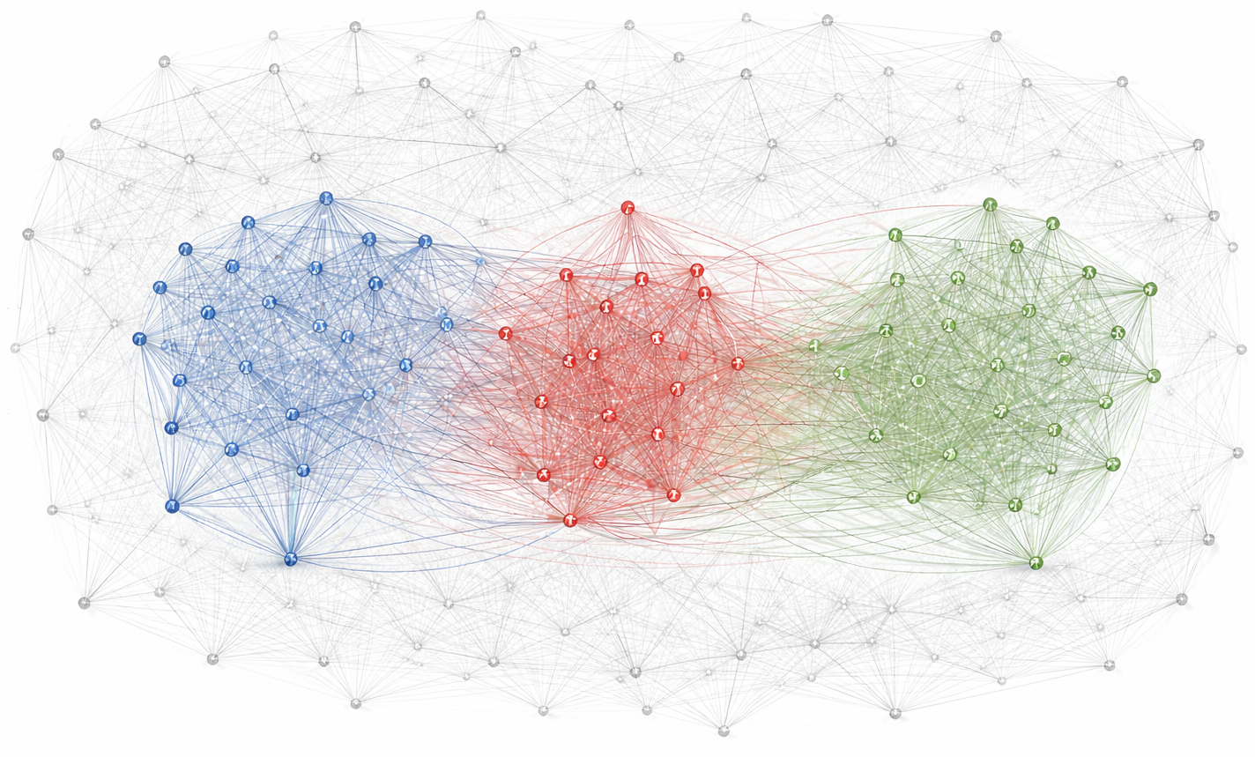
Analiza zachowań klientów
Klastrowanie produktów
W praktyce powstaje znacznie bardziej złożona sieć powiązań. Przedstawiona wizualizacja jest jedynie uproszczeniem i nie pokazuje pełnego działania algorytmu Leiden, który wykorzystuje bardziej zaawansowane mechanizmy i optymalizacje.

Slide 19


Analiza zachowań klientów
Klastrowanie produktów
Określamy znaczenie klastra na podstawie łącznej liczby wystąpień jego SKU w zamówieniach.
CLUSTER_WEIGHT = CLUSTER_SALES / TOTAL_SALES
Cluster 1
WEIGHT = (4 + 4) / (4 + 4 + 7 + 6 + 5 + 9)
WEIGHT = 0.23
Cluster 3
WEIGHT = (9) / (4 + 4 + 7 + 6 + 5 + 4)
WEIGHT = 0. 26
Cluster 2
WEIGHT = (7 + 6 +5) / (4 + 4 + 7 + 6 + 5 + 9)
WEIGHT = 0.51

Slide 20
Model fizyczny magazynu
wymiary i położenia lokacji
Model fizyczny magazynu definiuje dane potrzebne do poprawnego przypisania produktów.
Wymiary lokacji (z uwzględnieniem niezbędnej pustej przestrzeni między slotami)
Nośność lokacji
Typ lokacji (regał, paleta, szafa itp.)
Przynależność do strefy (ABC)
Pozycja X, Y, Z w układzie magazynu
Pozycja w sekwencji pickingu (kolejność odwiedzania)

Slide 21
Model fizyczny magazynu
wymiary i położenia lokacji
Model fizyczny magazynu definiuje dane potrzebne do poprawnego przypisania produktów.
Wymiary lokacji (z uwzględnieniem niezbędnej pustej przestrzeni między slotami)
Nośność lokacji
Typ lokacji (regał, paleta, szafa itp.)
Przynależność do strefy (ABC)
Pozycja X, Y, Z w układzie magazynu
Pozycja w sekwencji pickingu (kolejność odwiedzania)

Slide 22
Model fizyczny magazynu
wymiary i parametry produktów
Określamy dane potrzebne do poprawnego przypisania produktu do lokacji.
Wymiary opakowania zbiorczego (PU)
Waga opakowania zbiorczego (PU)
Średnia sprzedaż / rotacja
Przynależność do klastra
Siła powiązań z innymi SKU (Lift)

Slide 23
Model fizyczny magazynu
Limit SKU w strefie
Na podstawie liczby slotów w strefach określamy, ile produktów może zostać do nich przypisanych.
ZONE_SKU_COUNT = (ZONE_SLOTS / TOTAL_SLOTS) × TOTAL_SKU
Liczba SKU w każdej strefie odpowiada jej realnej pojemności.
W strefach pozostaje kontrolowana rezerwa slotów.
Rezerwa ta umożliwia relokacje, zmiany w sprzedaży oraz bieżącą aktualizację layoutu bez destabilizacji całego układu.

Slide 24
Model fizyczny magazynu
Macierz pojemności lokacji
Macierz pojemności określa dla każdego produktu i każdego typu lokacji maksymalną liczbę PU, jaka może zostać bezpiecznie umieszczona w danym rozmiarze lokacji.
SLOT SIZE TYPE A (10x10x10) | SLOT SIZE TYPE B (50x50x50) | SLOT SIZE TYPE C (100x100x100) | SLOT SIZE TYPE …
10 SU | 50 SU | 100 SU | …
10 SU | 50 SU | 100 SU | …
0 SU | 10 SU | 20 SU | …
100 SU | 500 SU | 1000 SU | …
80 SU | 400 SU | 800 SU | …
… | … | … | …

Slide 25
Model fizyczny magazynu
Macierz pojemności lokacji
Sposób działania Layer-Based Packing (2 orientacje):
Najmniejszy wymiar PU traktujemy jako wysokość (box_Height)
Sprawdzamy dwie orientacje podstawy (box_Width, box_Depth).
Obliczamy liczbę PU w warstwie
COUNT_X = ROUND_DOWN_TO_INTEGER( LOCATION_WIDTH / BOX_WIDTH )
COUNT_Y = ROUND_DOWN_TO_INTEGER( LOCATION_DEPTH / BOX_DEPTH )
PERLAYER = COUNT_X * COUNT_Y
Obliczamy liczbę warstw
LAYERS = ROUND_DOWN_TO_INTEGER( LOCATION_HEIGHT / BOX_HEIGHT )
Ponawiamy obliczenia zamieniając box_Width z box_Depth miejscami dla drugiego wariantu
Uwzględniamy limit wagowy lokacji
Wybieramy wariant z większą liczbą PU

Slide 26
Model fizyczny magazynu
Macierz pojemności lokacji
Do obliczania maksymalnej liczby PU w lokacji stosujemy podejście warstwowe (Layer-Based Packing).
Bardziej zaawansowane algorytmy mogłyby pozwolić na gęstsze upakowanie produktów, jednak byłyby trudne do odwzorowania w praktyce operacyjnej.
Wybieramy metodę warstwową, ponieważ jest prosta, powtarzalna i łatwa do wdrożenia. W efekcie zapewnia stabilne i realnie wykonalne rozwiązanie.

Slide 27
Model sprzedaży
udział w sprzedaży
Sprawdzamy, jak duży udział w całkowitej sprzedaży Webshop ma dany produkt.
Sumujemy sprzedaż wszystkich produktów w wybranym okresie.
Sprawdzamy sprzedaż konkretnego SKU.
Obliczamy udział w skali 0–1
SALES_SHARE = SKU_SALES / TOTAL_SALES
Wartość bliższa 1 oznacza większy wpływ produktu na całkowity ruch w magazynie.

Slide 28
Silnik decyzyjny
Klasyfikacja ABC
Po określeniu liczby SKU w strefach ABC przypisujemy do nich całe klastry na podstawie ich ważności.
Sortujemy klastry malejąco według Cluster_Weight.
Najważniejsze klastry przypisujemy do strefy A. Kolejne do strefy B. Pozostałe do strefy C.
Przypisujemy klastry do momentu, aż liczba SKU w strefie osiągnie wyliczony limit (Zone_Sku_Count).
Najważniejsze klastry trafiają do najbardziej dostępnych stref, a podział respektuje rzeczywistą pojemność magazynu.

Slide 29
Silnik decyzyjny
Walidacja fizyczna
ddd

Slide 30
Silnik decyzyjny
Logika priorytetu
ddd

Slide 31
Silnik decyzyjny
Strategia wyboru lokacji
ddd

Slide 32


